Slide 1
DIOS ES BUENO Y MISERICORDIOSO.
SALMOS.107:1-32.
INTRODUCCION:
Él Salmista afirma que Dios es bueno y misericordioso.
Salmos.107:1.
Dad gracias al SEÑOR, porque El es bueno; porque para siempre es su misericordia.
Pero una cosa es afirma y otro es probar lo que uno afirma.
El Salmista nos va a probar que Dios es bueno y misericordioso.

Slide 2

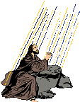
¿Quiénes son los que deben de declarar que Dios es bueno y Misericordioso?
Todos los que han visto lo bueno y misericordioso que es Dios.
Salmos.107:2.
Díganlo los redimidos del SEÑOR, a quienes ha redimido de la mano del adversario,
¿En donde esta la misericordia de Dios?

Slide 3
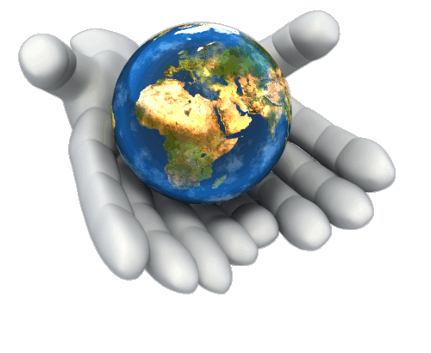
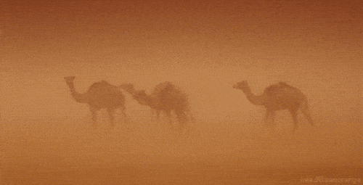
En todas partes del mundo, en los cuatros puntos cardinales de la tierra.
Salmos.107:3.
y los ha reunido de las tierras, del oriente y del occidente, del norte y del sur.
Ahora el Salmista nos va a probar que Dios es bueno y misericordioso con cuatro ejemplos:
1. Los que se perdieron en el desierto. Salmos.107:4-9.

Slide 4
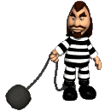

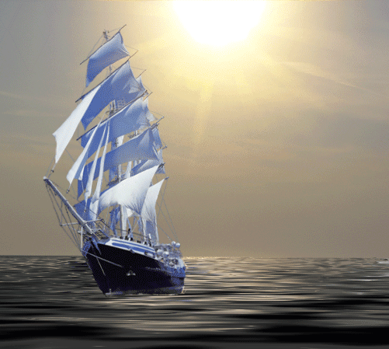
2. Los Prisioneros. Salmos.107:10-16.
3. Los que estaban a punto de morir. Salmos.107:17-22.
4. Los que van al mar. Salmos.107:23-32.
Con estos cuatro ejemplos nos va a aprobar lo que El ya afirmo que Dios es bueno y misericordioso.
Lo bueno y la misericordia de Dios esta en todo lugar.

Slide 5
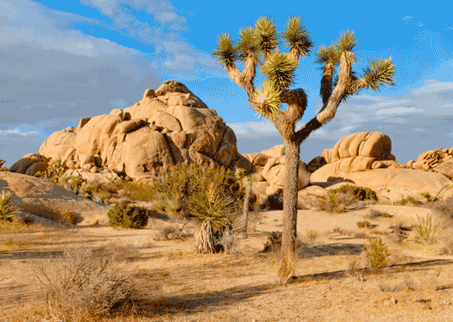
Los que se pierden en el desierto.
No se nos dice porque se perdieron en el desierto.
No fue porque hayan pecado.
Salmos.107:4-9.
Vagaron por el desierto, por lugar desolado, no hallaron camino a ciudad habitada;
Eran presa fija del desconcierto, sin rumbo fijo, ni lugar de descanso.

Slide 6
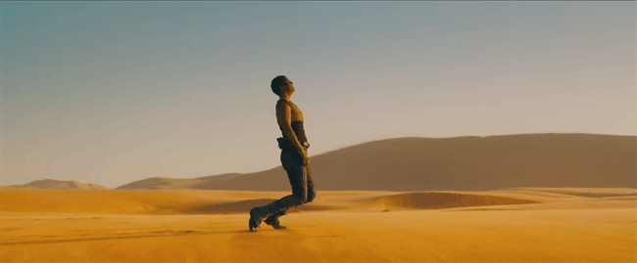
V.5.
hambrientos y sedientos, su alma desfallecía en ellos.
Iban a morir de hambre y de sed.
Pero ellos claman a Dios.
V.6.
Entonces en su angustia clamaron al SEÑOR, y El los libró de sus aflicciones;
Dios les escucha, porque Dios esta atento a la oración.

Slide 7
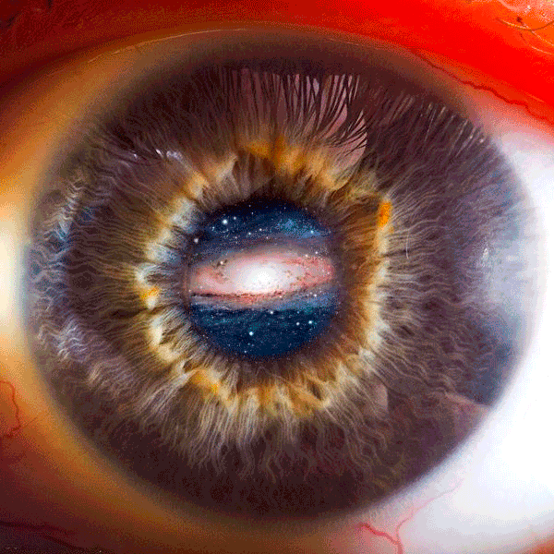
Salmos.34:15.
Los ojos del SEÑOR están sobre los justos, y sus oídos atentos a su clamor.
Jeremias.29:12-13.
"Me invocaréis, y vendréis a rogarme, y yo os escucharé.
V.13.
"Me buscaréis y me encontraréis, cuando me busquéis de todo corazón.
Por eso el Salmista amaba a Dios.
Salmos.116:1-2.

Slide 8
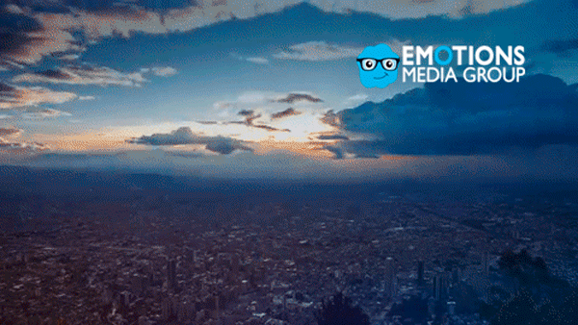
Amo al SEÑOR, porque oye mi voz y mis súplicas.
V.2.
Porque a mí ha inclinado su oído; por tanto le invocaré mientras yo viva.
Dios les oyó y les ayudo.
Salmos.107:7.
y los guio por camino recto, para que fueran a una ciudad habitada.
Los guio a donde podían hallar la salvación.

Slide 9
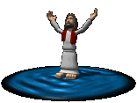
Dios sabe rescatar al justo de sus aflicciones.
II Pedro.2:9.
el Señor, entonces, sabe rescatar de tentación a los piadosos, y reservar a los injustos bajo castigo para el día del juicio,
Ahora que Dios los ha recatado.
Ellos deben de dar gracias a Dios.
Salmos.107:8.

Slide 10

Den gracias al SEÑOR por su misericordia y por sus maravillas para con los hijos de los hombres.
¿Por qué deben ser agradecidos?
Porque El ha sido bueno y misericordioso.
Salmos.107:9.
Porque El ha saciado al alma sedienta, y ha llenado de bienes al alma hambrienta.

Slide 11
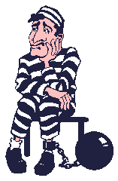
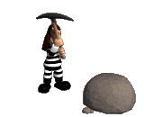
Ya el Salmista con este ejemplo de los que se perdieron en el desierto nos probo que Dios es bueno y misericordioso.
Pero ahora nos va a probar con otro ejemplo mas.
Los prisioneros.
Salmos.107:10-16.
Estos están prisiones en miseria y cadenas.
V.10.

Slide 12
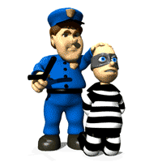
Moradores de tinieblas y de sombra de muerte, prisioneros en miseria y en cadenas,
Estaban en tinieblas, lo que indica desconsuelo.
¿Por qué estaban en esta condición?
Por ser rebeldes.
V.11.
porque fueron rebeldes a las palabras de Dios y despreciaron el consejo del Altísimo;

Slide 13
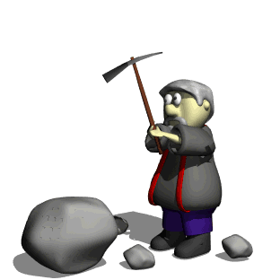
Estos si estaban en esta condición por su rebeldía a Dios.
Dios los humillo para que se arrepintieran.
V.12.
humilló pues, sus corazones con trabajos, tropezaron y no hubo quien los socorriera.
II Corintios.7:9.

Slide 14
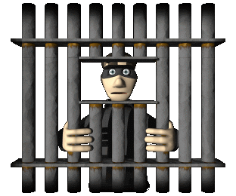
pero ahora me regocijo, no de que fuisteis entristecidos, sino de que fuisteis entristecidos para arrepentimiento; porque fuisteis entristecidos conforme a la voluntad de Dios, para que no sufrierais pérdida alguna de parte nuestra.
Para que le buscaran.
Salmos.107:13.
Entonces en su angustia clamaron al SEÑOR y El los salvó de sus aflicciones;

Slide 15
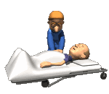
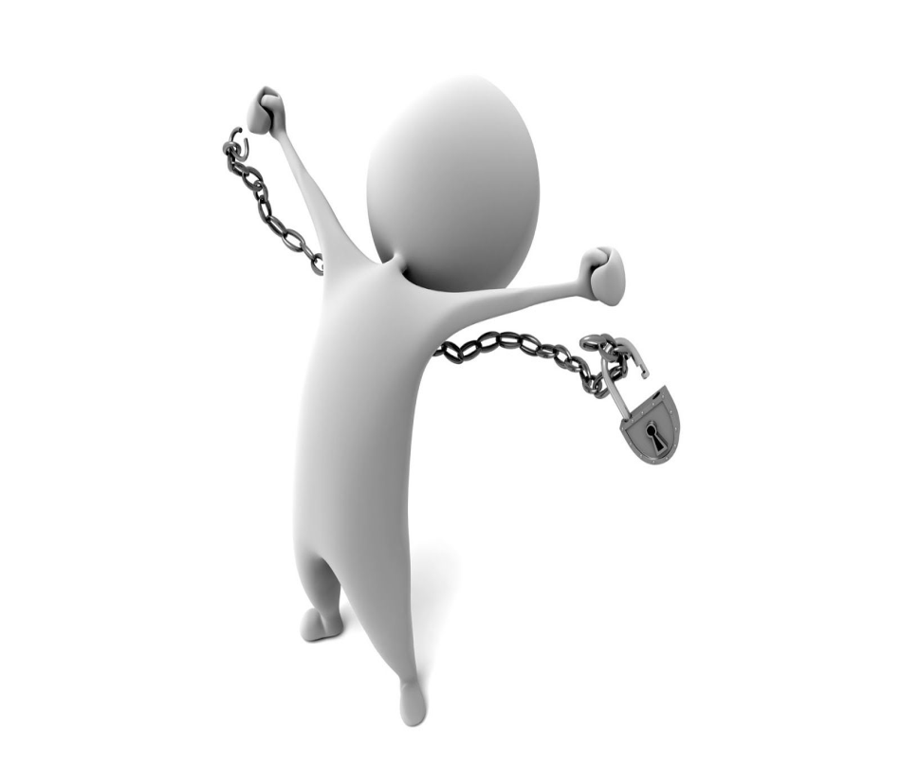
Buscaron a Dios, y Dios les escucho.
Salmos.107:14.
los sacó de las tinieblas y de la sombra de muerte y rompió sus ataduras.
Aquí vemos la necesidad que siempre tenemos de Dios.
Aunque ellos antes pensaban que podían pasarla bien sin Dios.

Slide 16
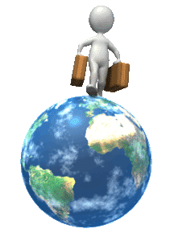
Pero vemos que sin Dios no podían hacer nada.
Filipenses.4:13.
Todo lo puedo en Cristo que me fortalece.
La arrogancia siempre del hombre que piensa que El puede estar sin Dios.
Como El hijo prodigo que pensó que podía vivir sin su padre.
Lucas.15:14-18.

Slide 17
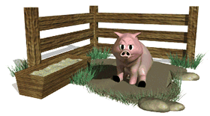

Cuando lo había gastado todo, vino una gran hambre en aquel país, y comenzó a pasar necesidad.
V.15.
Entonces fue y se acercó a uno de los ciudadanos de aquel país, y él lo mandó a sus campos a apacentar cerdos.
V.16.
Y deseaba llenarse el estómago de las algarrobas que comían los cerdos, pero nadie le daba nada.

Slide 18
V.17.
Entonces, volviendo en sí, dijo: "¡Cuántos de los trabajadores de mi padre tienen pan de sobra, pero yo aquí perezco de hambre!
V.18.
"Me levantaré e iré a mi padre, y le diré: 'Padre, he pecado contra el cielo y ante ti;
Reconoció que no podía vivir sin su padre

Slide 19
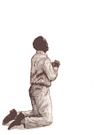
Igual nosotros no podemos vivir sin Dios.
Ahora que Dios los ha librado.
Ellos tienen que ser agradecidos con Dios.
Salmos.107:15.
Den gracias al SEÑOR por su misericordia y por sus maravillas para con los hijos de los hombres.
¿Porque?

Slide 20
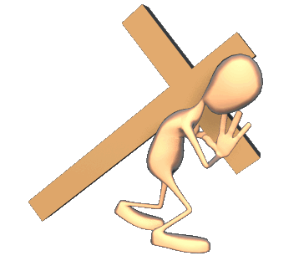
Salmos.107:16.
Porque El rompió las puertas de bronce e hizo pedazos las barras de hierro.
Dios nos promete siempre ayudarnos.
I Corintios.10:13.
No os ha sobrevenido ninguna tentación que no sea común a los hombres; y fiel es Dios, que no permitirá que vosotros seáis tentados más allá de lo que podéis soportar, sino que con la tentación proveerá también la vía de escape, a fin de que podáis resistirla.

Slide 21
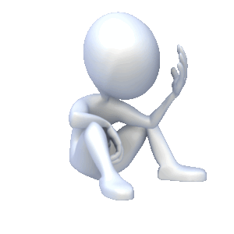
El Salmista nos ha probado que Dios es bueno y misericordioso.
Pero nos va seguir probando que Dios es bueno y misericordioso.
Con los que están a punto de morir.
Salmos.107:17-22.
Por causa de sus caminos rebeldes, y por causa de sus iniquidades, los insensatos fueron afligidos.

Slide 22
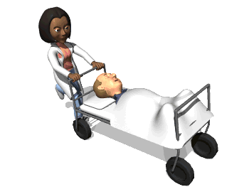
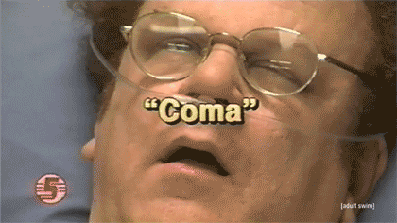
Estos están en esta condición por su camino rebelde.
Las enfermedades corporales son también calamidades propias de esta vida.
Que nos dan la oportunidad de experimentar la bondad de Dios.
Salmos.107:18.
Su alma aborreció todo alimento, y se acercaron hasta las puertas de la muerte.

Slide 23
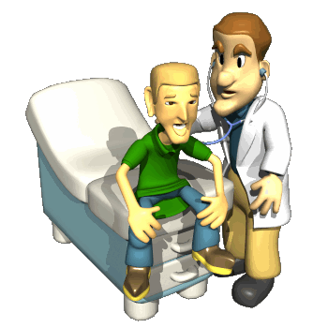
Estaban tan enfermos que no desean alimentos.
Cuando una persona esta enferma, pero todavía come hay esperanza de que se recupere.
Pero cuando la persona esta enferma y deja de comer, ya no hay esperanza de que se recupere de su enfermedad.
Cuando el apetito se pierde la vida esta próxima a irse.

Slide 24
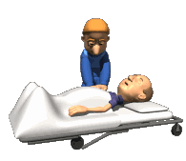

La oración es nuestra arma mas poderosa aun para nuestras enfermedades.
Santiago.5:14.
¿Sufre alguno entre vosotros? Que haga oración. ¿Está alguno alegre? Que cante alabanzas.
Ellos clamaron a Dios.
Salmos.107:19.
Entonces en su angustia clamaron al SEÑOR y El los salvó de sus aflicciones.

Slide 25
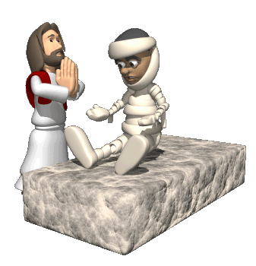
La oración es un buen remedio contra la enfermedad.
La recuperación de la enfermedad se debe a la bondad y al poder de Dios.
Dios les escucho y les ayudo.
Les envió su palabra.
Salmos.107:20.
El envió su palabra y los sanó y los libró de la muerte.
Porque no solo de pan vivirá el hombre.
Mateo.4:4.
Pero El respondiendo, dijo: Escrito está: "NO SOLO DE PAN VIVIRA EL HOMBRE, SINO DE TODA PALABRA QUE SALE DE LA BOCA DE DIOS."

Slide 26
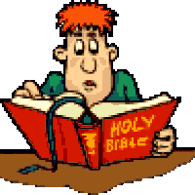

Cristo muchas veces curo con solo su palabra.
Mateo.8:16.
Y al atardecer, le trajeron muchos endemoniados; y expulsó a los espíritus con su palabra, y sanó a todos los que estaban enfermos,
Mateo.9:6-7.
Pues para que sepáis que el Hijo del Hombre tiene autoridad en la tierra para perdonar pecados (entonces dijo* al paralítico): Levántate, toma tu camilla y vete a tu casa.

Slide 27

V.7.
Y él levantándose, se fue a su casa.
Con solo hablar sano.
Ahora ellos deben ser agradecidos con Dios.
Salmos.107:21.
Den gracias al SEÑOR por su misericordia y por sus maravillas para con los hijos de los hombres.
Ofreciéndole sacrificios.

Slide 28

Salmos.107:22.
Ofrezcan también sacrificios de acción de gracias y pregonen sus obras con cantos de júbilo.
Debemos ser agradecidos con Dios.
Hebreos.12:28.
Por lo cual, puesto que recibimos un reino que es inconmovible, demostremos gratitud, mediante la cual ofrezcamos a Dios un servicio aceptable con temor y reverencia;

Slide 29
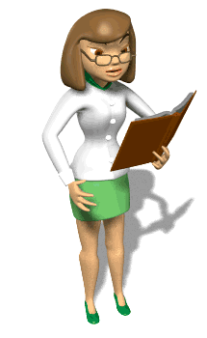
Ofreciendo continuamente sacrificios de alabanza.
Hebreos.13:15.
Por tanto, ofrezcamos continuamente mediante El, sacrificio de alabanza a Dios, es decir, el fruto de labios que confiesan su nombre.
I Tesalonicenses.5:18.
dad gracias en todo, porque esta es la voluntad de Dios para vosotros en Cristo Jesús.

Slide 30
Ahora el Salmista nos va a probar que Dios es bueno y misericordioso con otro ejemplo.
4. Los que van al mar.
Salmos.107:23-32.
Los que descienden al mar en naves y hacen negocio sobre las grandes aguas,
Aquí se nos describe a aquellos que hacen negocios en los barcos.

Slide 31
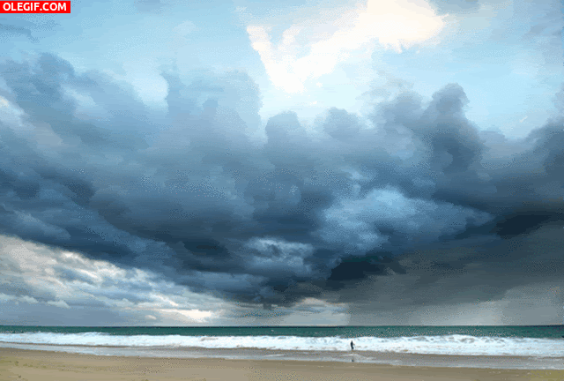
V.24.
ellos han visto las obras del SEÑOR y sus maravillas en lo profundo.
Los que navegan mas de algunas ves sean topado con alguna tormenta.
Algunas olas gigante.
La fuerza de algún viento.
Pero también han visto lo grandioso he inmenso que es el mar.

Slide 32
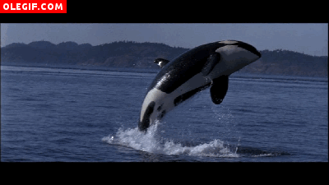
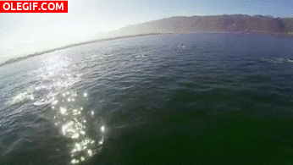
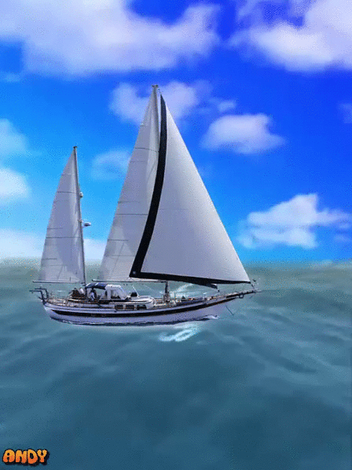
Sus peces.
Las ballenas y todo tipo de peces.
En el mar es donde mas el poder de Dios se manifiesta.
V.25.
Pues El habló, y levantó un viento tempestuoso que encrespó las olas del mar.
Hechos.27:18.
Al día siguiente, mientras éramos sacudidos furiosamente por la tormenta, comenzaron a arrojar la carga;

Slide 33
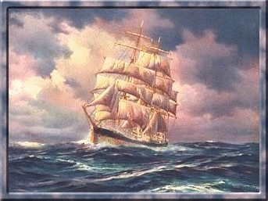
Hechos.27:20.
Como ni el sol ni las estrellas aparecieron por muchos días, y una tempestad no pequeña se abatía sobre nosotros, desde entonces fuimos abandonando toda esperanza de salvarnos.
Dios solo necesita hablar para que el mar comience a levantarse.
Las tormentas se levantan en un instantes todo puede cambiar en el mar.

Slide 34
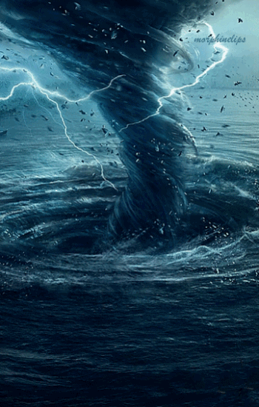
Con solo una palabra de Dios el puede levantar el mar y cualquier otra cosa en este mundo.
Salmos.107:26.
Subieron a los cielos, descendieron a las profundidades, sus almas se consumían por el mal.
Aquí se refiere a los marineros no a las olas del mar.

Slide 35
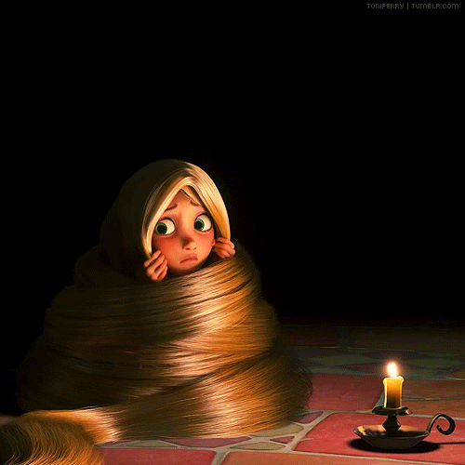
Con el subir y bajar, están temblando de miedo.
Exodo.15:15.
Entonces se turbaron los príncipes de Edom; los valientes de Moab se sobrecogieron de temblor; se acobardaron todos los habitantes de Canaán.
Aquí encontramos el mismo verbo.
Salmos.107:27.

Slide 36
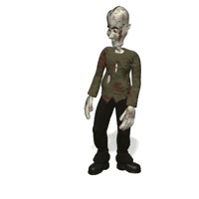
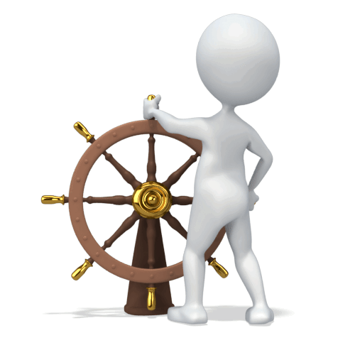
Temblaban y se tambaleaban como ebrios, y toda su pericia desapareció.
Hechos.27:40.
Y cortando las anclas, las dejaron en el mar, aflojando al mismo tiempo las amarras de los timones; e izando la vela de proa al viento, se dirigieron hacia la playa.
Toda su ciencia no les ayudo en nada para con la tormenta.
Sus velas sus anclas su timón nada de eso podía ayudarles para esta tormenta.

Slide 37

El único era Dios.
Salmos.107:28.
Entonces en su angustia clamaron al SEÑOR y El los sacó de sus aflicciones.
Buscaron a Dios, los que viven en comunión con Dios, tienen siempre la ayuda que necesitan oportuna.
Hebreos.4:16.
Por tanto, acerquémonos con confianza al trono de la gracia para que recibamos misericordia, y hallemos gracia para la ayuda oportuna.

Slide 38
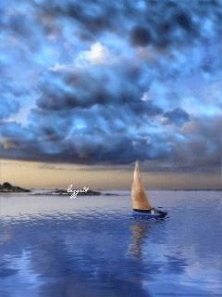
Salmos.107:29.
Cambió la tempestad en calma y las olas del mar callaron.
Mateo.8:23-26.
Cuando entró Jesús en la barca, sus discípulos le siguieron.
V.24.
Y de pronto se desató una gran tormenta en el mar, de modo que las olas cubrían la barca; pero Jesús estaba dormido.

Slide 39
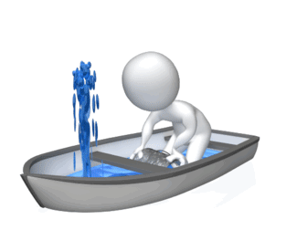
V.25.
Y llegándose a El, le despertaron, diciendo: ¡Señor, sálvanos , que perecemos!
V.26.
Y El les dijo*: ¿Por qué estáis amedrentados, hombres de poca fe? Entonces se levantó, reprendió a los vientos y al mar, y sobrevino una gran calma.
El poder de la palabra de Jesús.

Slide 40
Dios levanta agita el mar con solo la palabra.
Jesús calma el mar con solo hablar.
Los que se hallan en la ultima hora de su vida, no se hallan en lo ultima de su fe.
En respuesta a la oración Dios calma la tempestad y los guía al puerto anhelado.
Salmos.107:30.
Entonces se alegraron porque las olas se habían aquietado, y El los guio al puerto anhelado.

Slide 41
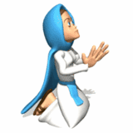
Ahora que Dios les ha ayudado ellos tienen que ser agradecidos con Dios.
Salmos.107:31.
Den gracias al SEÑOR por su misericordia y por sus maravillas para con los hijos de los hombres.
Deben exaltarlo.
Salmos.107:32.
Exáltenle también en la congregación del pueblo, y alábenle en la reunión de los ancianos.

Slide 42
CONCLUSION:
El Salmista afirmo que Dios es Bueno y Misericordioso.
Y lo probó con cuatro ejemplos palpables donde se mira lo bueno y la misericordia de Dios.
Los que se pierden en el desierto.
Los que están prisiones.
Los que están a punto de morir.
Los que hacen negocios en el mar.
Todos ellos probaron lo bueno que es Dios y su misericordia.

Slide 43
Dios nos ha probado que El es bueno y misericordioso con cada uno de nosotros.
¿Por qué?
El no quiere que nadie perezca.
II Pedro.3:9.
El Señor no se tarda en cumplir su promesa, según algunos entienden la tardanza, sino que es paciente para con vosotros, no queriendo que nadie perezca, sino que todos vengan al arrepentimiento.
Y que todos seamos salvos.
I Timoteo.2:4.
el cual quiere que todos los hombres sean salvos y vengan al pleno conocimiento de la verdad.

Slide 44
Dios es rico en misericordia.
Efesios.2:4-5.
Pero Dios, que es rico en misericordia, por causa del gran amor con que nos amó,
V.5.
aun cuando estábamos muertos en nuestros delitos, nos dio vida juntamente con Cristo (por gracia habéis sido salvados),
Seamos agradecidos con Dios siempre por lo bueno y su misericordia con nosotros siempre.
No seamos mal agradecidos con Dios.
Como los nueves leprosos.
Lucas.17:17.
Respondiendo Jesús, dijo: ¿No fueron diez los que quedaron limpios? Y los otros nueve, ¿dónde están?

Slide 45
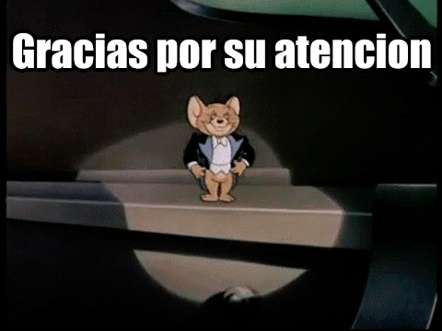
DIOS NOS BENDIGA A TODOS.

